Slide 1
Республика инженер лицей-интернатының 10 синыф укыусыһы Манапов Рушандың эше

Slide 2
Маҡсаттар:
Балаларзы таҙалыҡҡа ойратергә, кешеларҙен эшен ;
“Ауылдаштар” байрамына тиклем ауллды тарбиәләп өлгөрөргә;
Саф һауа һуларға сығып килерлек урын эшләргә;

Slide 3
Задачалар:
Балалар менән ололарҙы саҡырырға;
Кәрәкле әйберҙәр алыр өсөн спонсор табырға;
Ағас ултылтырлыҡ урын эҙларга;
Сүп-сарҙар түгерлек транспорт һорашырға;

Slide 4
Проблемалар:
Сүп-сарҙар түгерлек транспорт һорашырға;
Кәрәкле әйберҙәр алыр өсөн спонсор табырға;
Ағас ултылтырлыҡ урын эҙларга;
Ҡатнашыусыларға

Slide 5
Эштарҙен барыуы:

Slide 6
спонсорҙар эзлау:
Әсәй*
Атай*

Slide 7
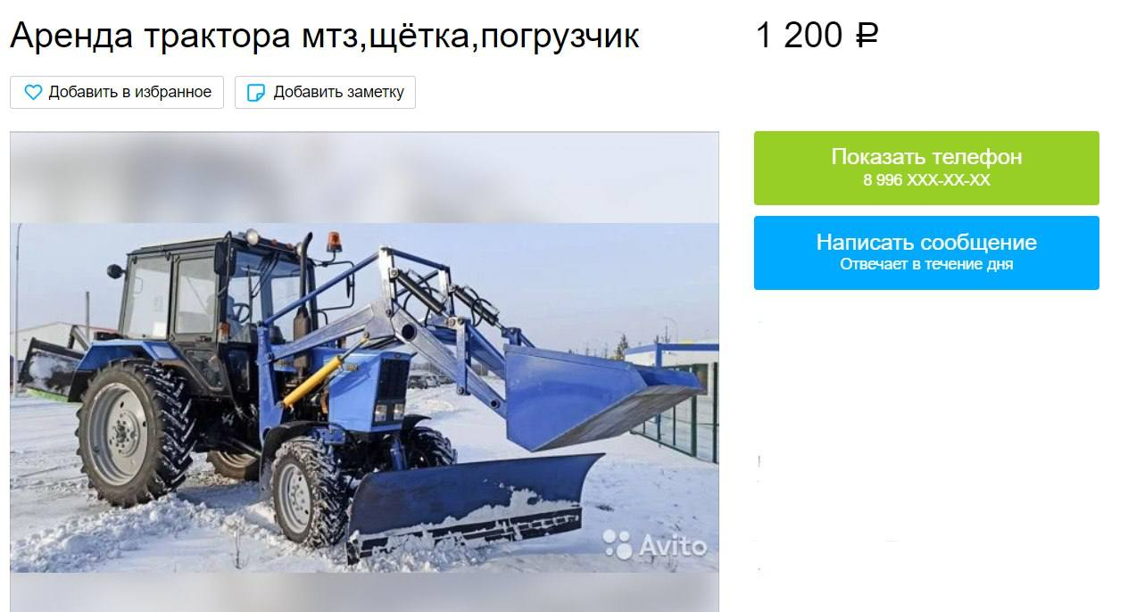
Сүп-сар түгерлек транспорт эҙлаү:

Slide 8
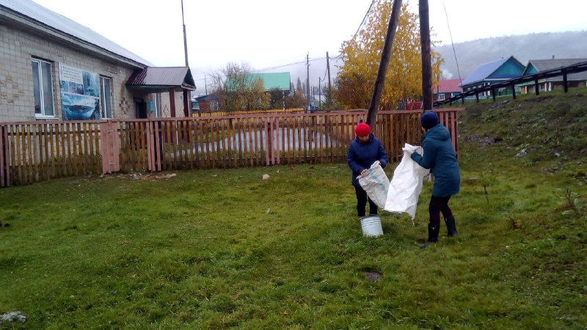
Ҡый йыйыу:

Slide 9
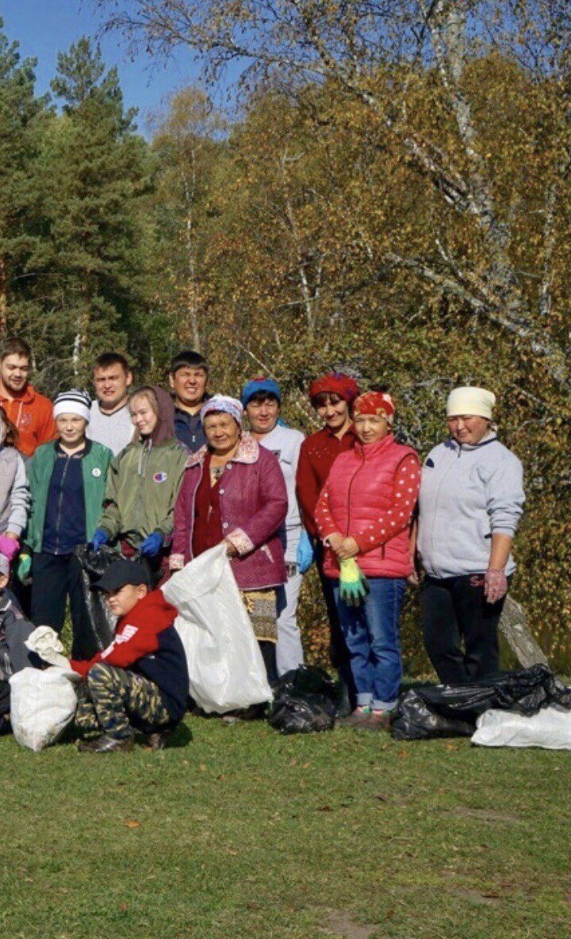
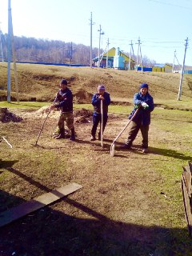

Slide 10
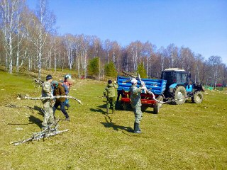

Slide 11
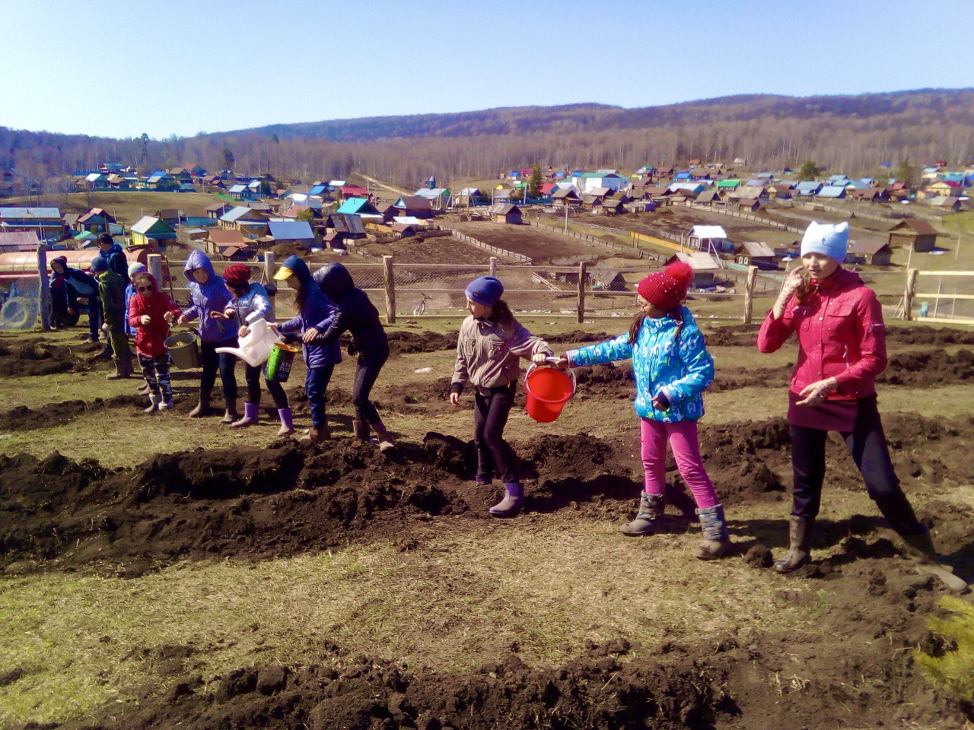
Ағастар ултыртыу:

Slide 12
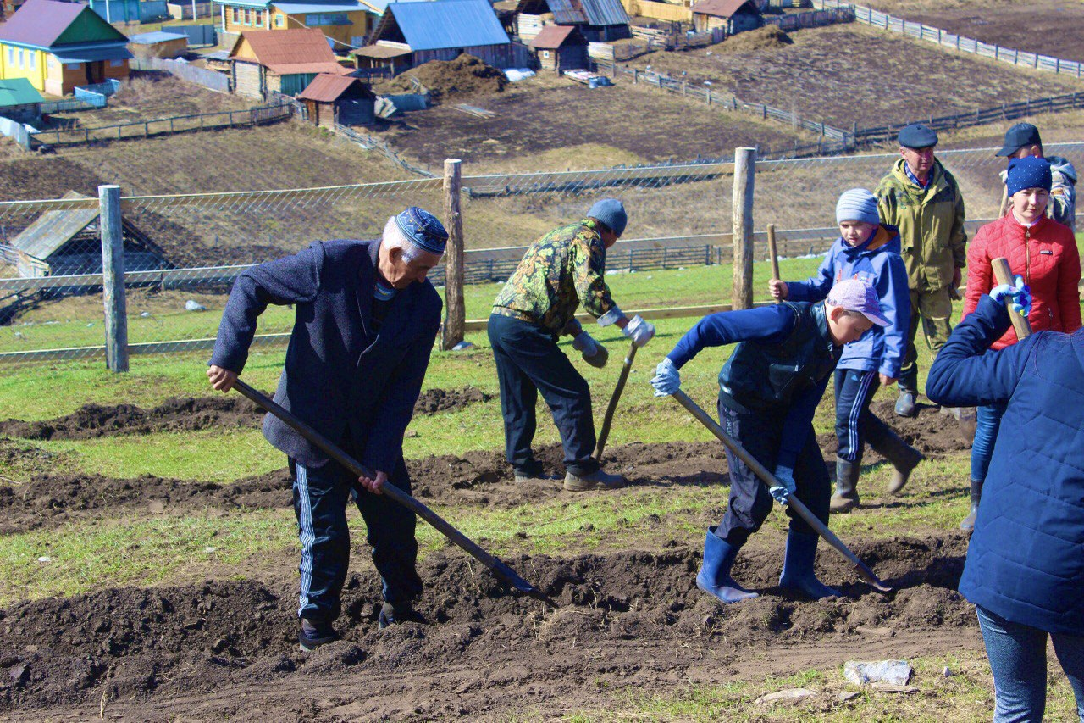

Slide 13
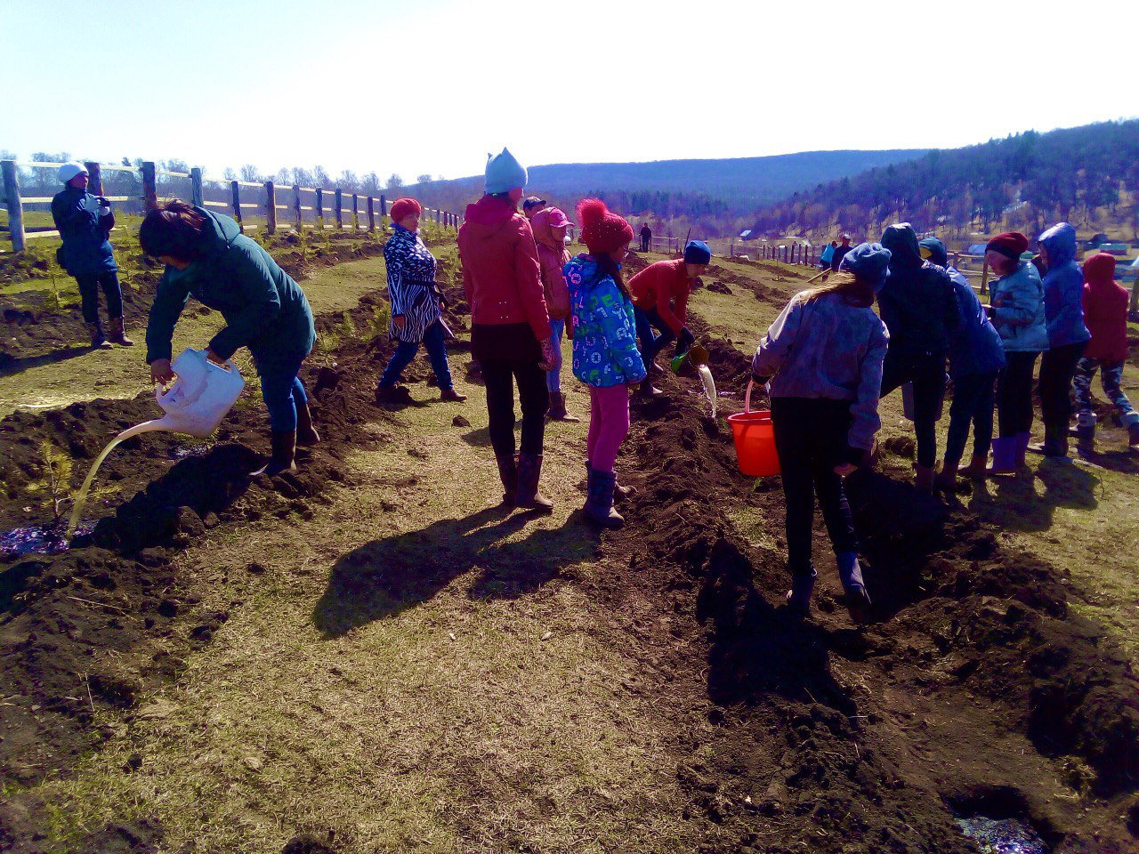

Slide 14
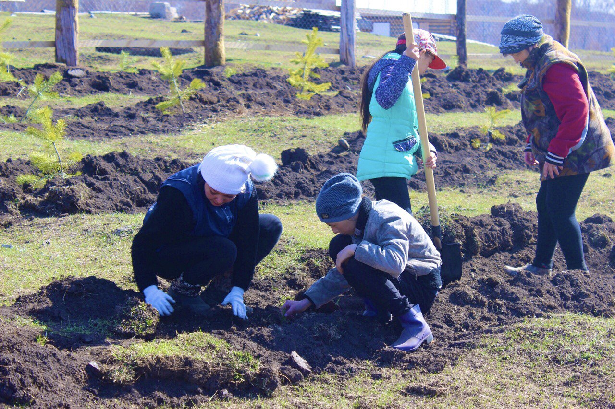

Slide 15
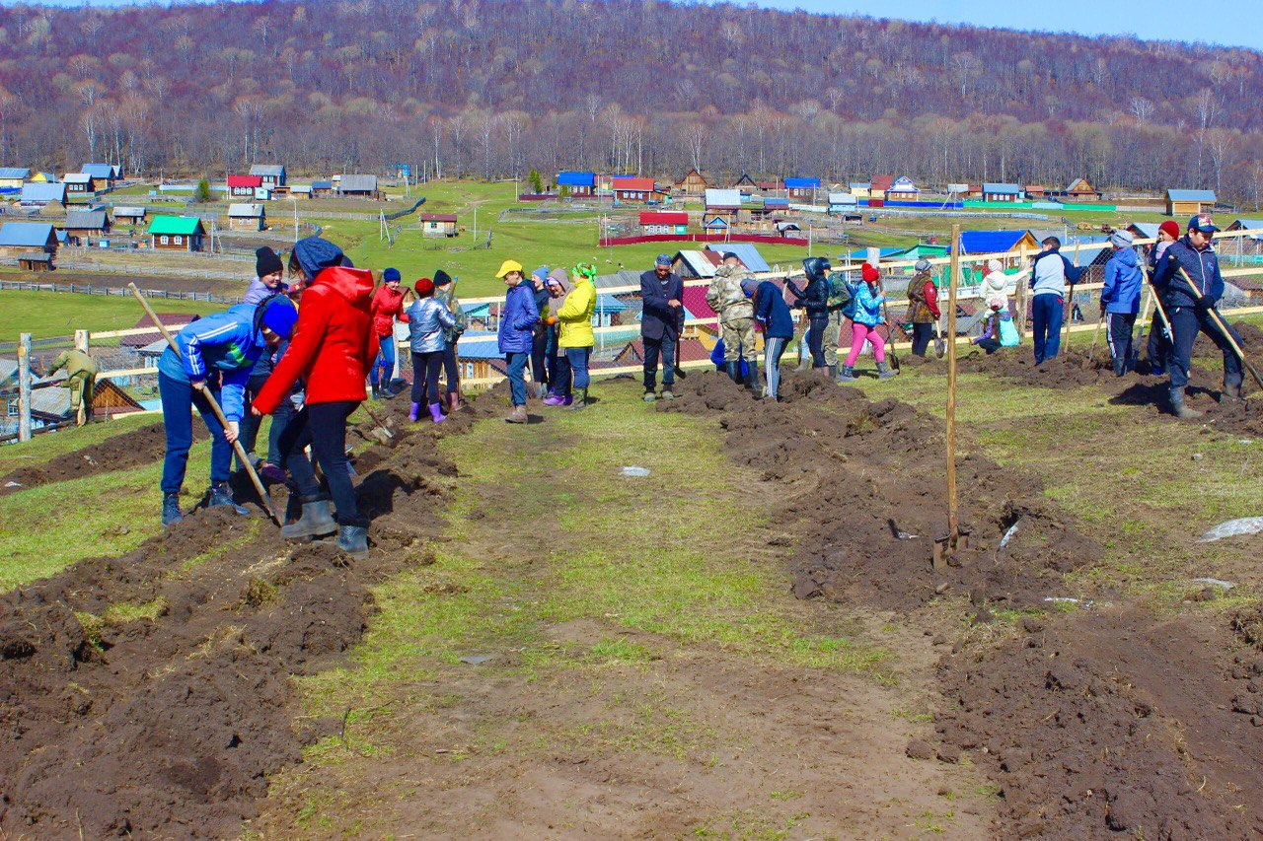

Slide 16
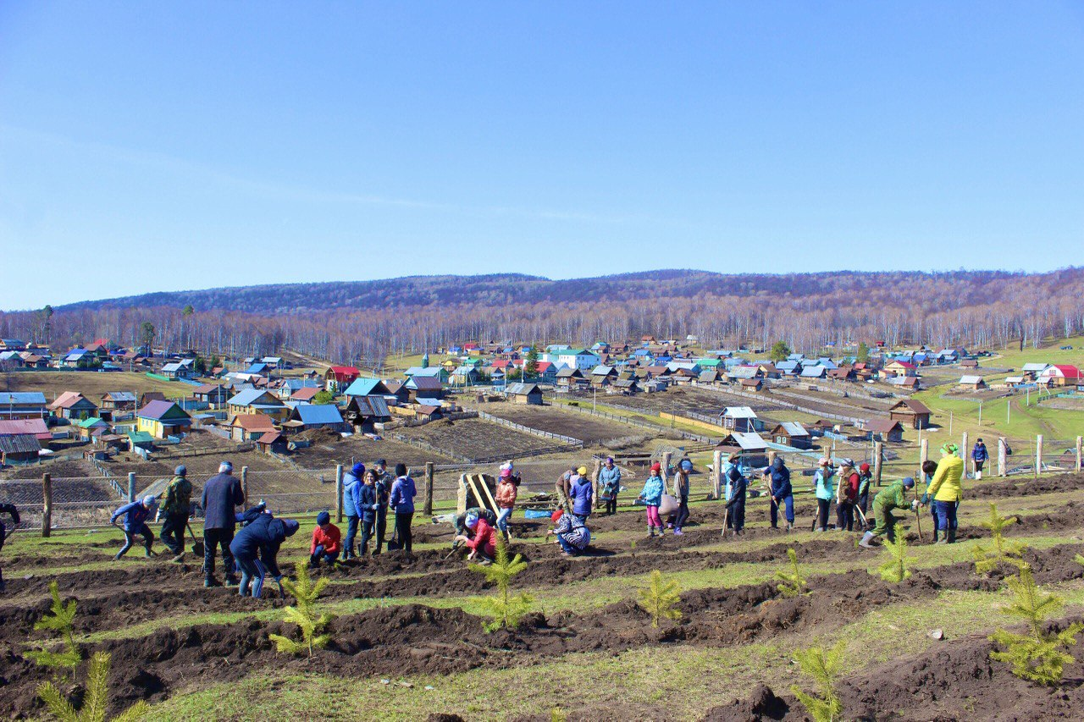
результаты:

Slide 17
Ошолайтып, минең тыуып үҫкән ауылымдың «Майған» тауында бәләкәй генә булһа ла ағастар посадкаһы барлыҡҡа килде

